Slide 1


Gıda İşlemede Isı Aktarımı

Slide 2

İÇİNDEKİLER
4.1 GIDA ÜRÜNLERİNİN ISITILMASI VE SOĞUTULMASI İÇİN KULLANILAN SİSTEMLER

Slide 3
Bir gıda işletmesinde bulunan çoğu yaygın kullanılan işlemler gıdaların ısıtılmasını ve soğutulmasını içermektedir.
Modern gıda endüstrisinde, yaygın olarak soğutma, dondurma, ısıl sterilizasyon, kurutma ve buharlaşma gibi temel işlemlerle karşılaşırız.

Slide 4
Bu temel işlemler ürün ile ısıtıcı veya soğutucu ortam arasında ısı aktarımını içerirler.
Gıda ürünlerinin ısıtılması ve soğutulması mikrobiyel ve enzimatik bozulmayı önlemek için gereklidir.
Buna ek olarak gıdalar ısıtıldığında veya soğutulduğunda istenilen duyusal özellikleri; renk, lezzet, doku gelişir.

Slide 5
4.1 GIDA ÜRÜNLERİNİN ISITILMASI VE SOĞUTULMASI İÇİN KULLANILAN SİSTEMLER
4.1.1 Plakalı Isı Değiştirici
4.1.2 Borulu Isı Değiştirici
4.1.3 Sıyırmalı-Yüzey Isı Değiştirici
4.1.4 Buhar-İnfüzyon Isı Değiştirici
4.1.5 Sonsöz

Slide 6
4.1 GIDA ÜRÜNLERİNİN ISITILMASI VE SOĞUTULMASI İÇİN KULLANILAN SİSTEMLER
Bir gıda işletmesinde, gıdaların ısıtılması ve soğutulması ısı değiştirici adı verilen ekipmanlar ile yapılmaktadır.
Isı değiştiriciler genel olarak temassız ve temaslı olarak sınıflandırılmaktadır.

Slide 7
Şekil 4.1 Yaygın olarak kullanılan ısı değiştiricilerin sınıflandırılması
ISI DEĞİŞTİRİCİLER
TEMASSIZ TİP
TEMASLI TİP
BUHAR ENJEKSİYONU
BUHAR İNFÜZYONU
PLAKALI
BORULU
GÖVDE VE BORU
SIYIRMALI YÜZEY

Slide 8
İsminden de anlaşılacağı gibi, temassız ısı değiştiricilerde ürün ile ısıtma ve soğutma ortamı genellikle ince bir duvar ile ayrılmakta ve fiziksel olarak birbirinden ayrı tutulmaktadır.
Diğer yandan, temaslı tip ısı değiştiricilerde ürün ile ısıtma ve soğutma akımları arasında fiziksel bir temas bulunmaktadır.

Slide 9
4.1.1 Plakalı Isı Değiştirici
70 yıldan daha fazla bir zaman önce keşfedilen plakalı ısı değiştirici süt ve gıda içecek endüstrisinde geniş uygulama alanı bulmuştur.

Slide 10
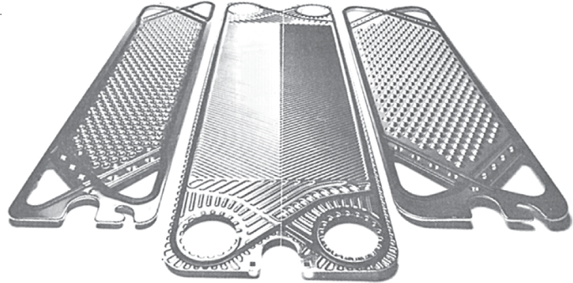
Bu ısı değiştirici, bir gövdeye seri halde ve oldukça yakın şekilde sıkıştırılan paslanmaz çelik plakalar içermektedir.

Slide 11
Doğal veya sentetik kauçuktan yapılmış contalar, sıvıların birbiriyle karışmasını önlemek amacıyla plakaların kenarlarını ve bağlantı kısımlarını sızdırmaz hale getirir.
Bu contalar ısıtma veya soğutma akımları ile ürün akımını ilgili alternatif boşluklara yönlendirmeye yardımcı olur.

Slide 12
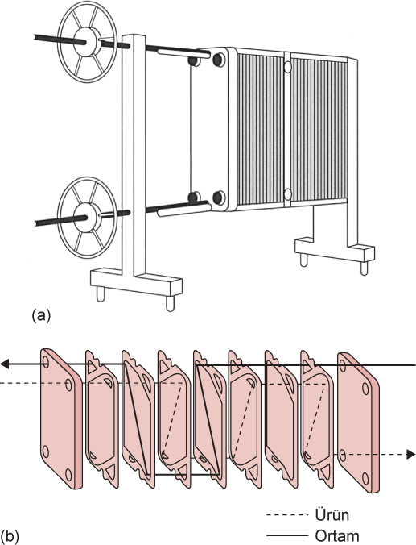

Slide 13
Ürün akımına karşı ısıtma-soğutma akımının yönü birbirine göre hem paralel (aynı yönde) hem de ters akış (ters yönde) şeklinde olabilir.
Akış yönünün ısı değiştiricinin performansı üzerine etkisini daha ilerde tartışacağız.

Slide 14
Ürün akımında artan kargaşa etkisi yaratmak amacıyla plakaların üzerine özel motifler baskı yapılır, dolayısıyla daha iyi ısı aktarımı sağlanabilir.
Böyle bir modele örnek, yüzeysel balıksırtı kabartmalı tasarımdır.

Slide 16
Plakalı ısı değiştiriciler düşük viskoziteli (<5 Pa.s) sıvı gıdalar için uygundur.
Eğer asılı katı madde bulunuyorsa, parçacıkların eşdeğer çapı 0.3 cm’den daha az olmalıdır.
Daha büyük parçacıklar plakaların temas kısımlarına karşı köprü oluşturabilir ve ısıtma kısımlarında yanabilir.

Slide 17
Bir endüstriyel ölçekli ısı değiştiricisinde, 5000-20000 kg/saat ürün akış hızları sağlanabilir.
Plakalı ısı değiştiricileri kullanırken, süt proteinleri gibi katı gıda maddelerinin plaka yüzeylerinde tortu tabakası oluşturmasını azaltmak için özen gösterilmelidir.

Slide 18
Bu tortu tabakası, birikinti olarak da isimlendirilir, ısıtma ortamından ürüne ısı aktarım hızını da düşürecek; buna ek olarak, basınç düşüşü de belli bir zaman periyodu içinde artacaktır.
Sonuç olarak, işlem durdurulur ve plakalar temizlenir.

Slide 19
Ultra yüksek sıcaklık uygulamaları gerektiren süt ürünleri için işlem süresi genellikle 3-4 saat ile sınırlıdır.

Slide 20
Plakalı ısı değiştiricileri aşağıdaki avantajları sunar:
Bu ısı değiştiricilerin bakımı basittir, ürün yüzey için kolaylıkla ve kısa sürede sökülebilir.
Plakalı ısı değiştiriciler gıda uygulamaları için hijyenik tasarıma sahiptir.
Gövdeye daha fazla plaka takılarak kapasiteleri kolaylıkla arttırılabilir.

Slide 21
Plakalı ısı değiştiriciler kullanılarak, diğer temassız ısı değiştiricilere kıyasla daha düşük yatırım sermayesi ile ürünü ortam sıcaklığına 1 °C’ye yaklaşana dek ısıtıp soğutabiliriz.
Plakalı ısı değiştiricileri yeniden kullanım ile enerji korunumu açısından fırsatlar sunmaktadır.

Slide 22
Şekilde basit bir şematikte gösterildiği gibi, bir sıvı gıda pastörizasyon ya da diğer istenilen sıcaklıklara ısıtma bölümünden ısıtılır; ardından ısınmış akışkan sahip olduğu ısı enerjisinin bir kısmını yeniden kullanım bölümünde giriş yapan hammadde akışkana aktarır.

Slide 23
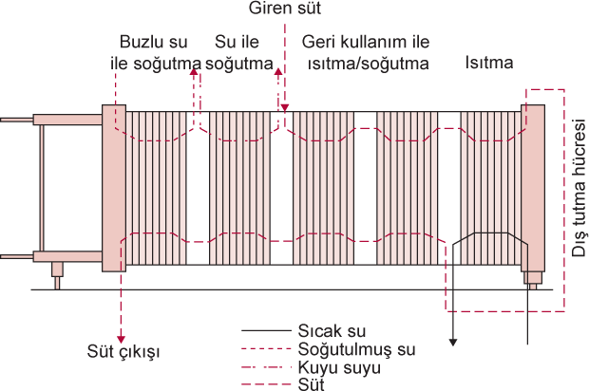

Slide 24
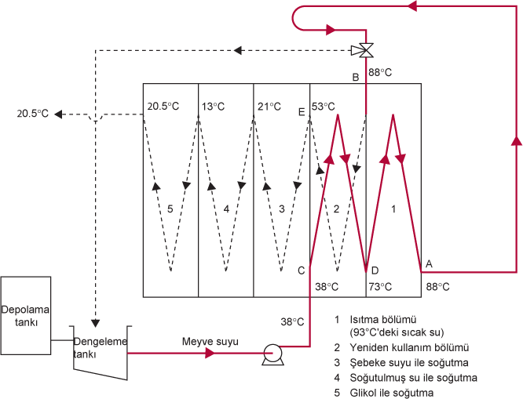
Gerçek çift yönlü bir yeniden kullanım işlemi üzüm suyunun pastörizasyonu için Şekilde gösterilmiştir.

Slide 25
Başlangıç olarak meyve suyu 88°C (konum A) ısıtılmıştır, ardından sabit sıcaklıkta tutma çevriminden geçerek, yeniden kullanım bölümüne giriş yapar ( konum B’de).
Bu bölümde, ısıl işlem görmüş meyve suyu ısısını ısı değiştiriciye 38°C’de giriş yapan (konum C’de) soğuk meyve suyuna aktarır.

Slide 26
Soğuk meyve suyunun sıcaklığı 73°C’ye artar (konum D’de).
Isıl işlem görmüş meyve suyunun sıcaklığı ise 53°C’ye düşer (konum E’de).

Slide 27
Bu örnekte giriş yapan soğuk meyve suyu dışarıdan ısıtma ortamı kullanılmadan nihai pastörizasyon sıcaklığının %70’ine ısıtıldığı için yeniden kullanım değeri [(73-38)/(88-38)]x100 veya %70’tir.

Slide 28
73°C’ye ısıtılan meyve suyu, ısıtma ortamı olarak 93°C’de sıcak su kullanılan ısıtma bölümünden geçerek sıcaklığı 88°C’ye artar.
Isıtılan meyve suyu ardından yeniden kullanım bölümüne pompalanır, soğuk meyve suyunu ısıtır ve çevrim bu şekilde devam eder.

Slide 29
Sıcak pastörize meyve suyunun soğutulması şebeke suyu, soğutulmuş su veya sirküle edilen glikol kullanılarak gerçekleştirilir.

Slide 30
4.1.2 Borulu Isı Değiştirici
En basit temassız ısı değiştirici tipi, iç içe geçmiş eş merkezli iki borudan oluşan çift borulu ısı değiştiricidir.
İki akışkan akımından biri borular arası boşluktan (annulus) diğeri iç borudan akar.

Slide 31
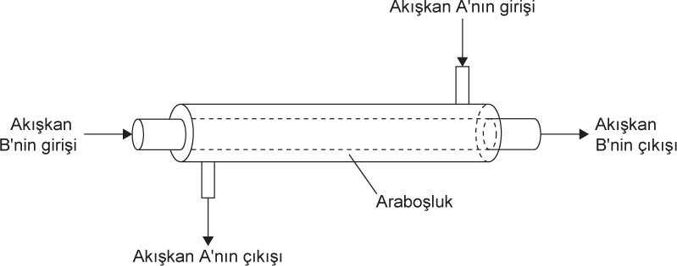
Akımlar aynı yönde (paralel akış) veya birbirine ters yönde (ters akış) akabilir.
Şekil 4.6 ters akış çift borulu ısı değiştiricinin şematik gösterimidir.

Slide 32
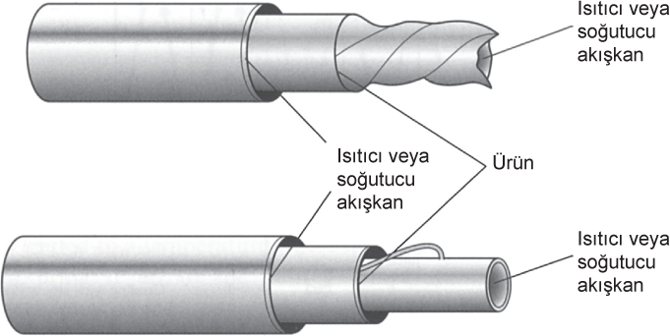
Çift borulu ısı değiştiricinin hafif bir değişimi, şekil’de gösterildiği gibi üç borulu ısı değiştiricidir.

Slide 33
Bu ısı değiştiricide, ısıtma/soğutma ortamı içteki tüpten ve dış kısımdaki borular arası boşluktan akarken, ürün ise iç kısımdaki borular arası boşluktan akar.
En içte kalan boru kargaşa yaratarak daha iyi ısı aktarımı sağlamak amacıyla özel olarak tasarlanmış engeller içerebilir.

Slide 34
Üç borulu ısı değiştiricinin bazı özel endüstriyel uygulamalarına; konsantre edilmemiş portakal suyunun 4°C’den 93°C’ye ısıtılması; çökelek yıkama suyunun 46°C’den 18°C’ye soğuk su ile soğutulması; dondurma karışımının amonyak kullanılarak 12°C’den 0.5°C’ye soğutulması örnek olarak verilebilir.

Slide 35
Gıda endüstrisinde kullanılan bir diğer yaygın ısı değiştirici tipi buharlaştırma sistemlerinde sıvı gıdaların ısıtılması gibi uygulamalarda kullanılan gövde-boru ısı değiştiricidir.
Şekilde gösterildiği gibi, akışkan akımlarından biri içteki tüpten akarken diğer akışkan akımı ise gövdeden, tüplerin üzerinden geçecek şekilde pompalanır.

Slide 36
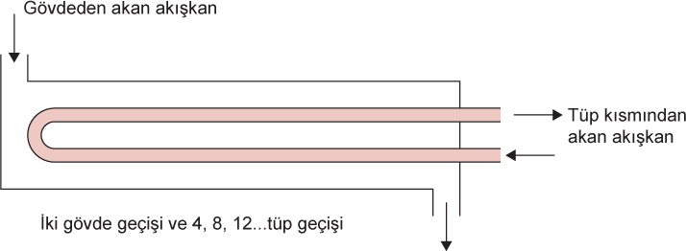

Slide 37
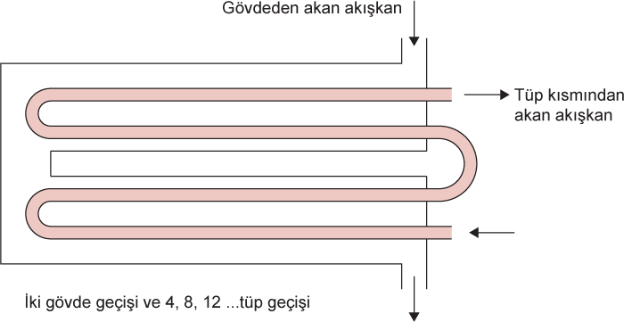

Slide 38
Gövde kısmında yerleştirilen engeller çapraz akışa olanak sağlar.
Tasarıma bağlı olarak, bir veya daha fazla boru kısmı geçici sağlanabilir.
Gövde boru ısı değiştiriciler, bir gövde iki boru geçişli ve iki gövde dört boru geçişlidir.

Slide 39
4.1.3 SIYIRMALI-YÜZEY ISI DEĞİŞTİRİCİ
Borulu ısı değiştiricilerin geleneksel tiplerinde, akışkan akımına doğru gerçekleşen ısı aktarımı hidrolik sürünmeden ve boru yüzeyindeki film oluşumu veya birikinti nedeniyle oluşan ısı direncin etkilenir.

Slide 40
Eğer boru duvarının iç yüzeyinin bazı mekanik parçalar ile sıyırılır ise bu ısı direnci azaltılabilir.
Bu sıyırma hareketi, oldukça düşük ürün hacimlerine hızlı ısı aktarımına olanak sağlar.
Sıyırmalı yüzey silindirin gıda ile temas eden alanları paslanmaz çelik, saf nikel, sert krom kaplı nikel veya diğer korozyona dirençli malzemelerden üretilmektedir.

Slide 41
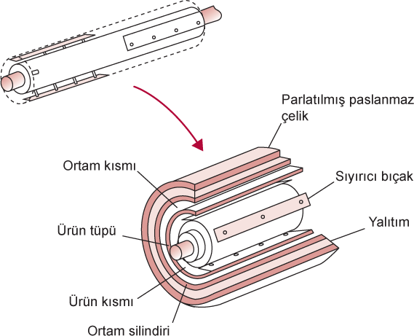

Slide 42
İçeride yer alan rotor, plastik laminar veya kalıp plastik ile kaplanmış bıçaklar içermektedir.
Rotorun hızı 150 ile 500 rpm arasında değişmektedir.

Slide 43
Yüksek dönüş hızları daha iyi ısı aktarımı sağlamasına rağmen, muhtemel maserasyon (ıslanıp yumuşama) nedeniyle işlenmiş ürünün kalitesini etkileyebilir.
Dolayısıyla, işlenecek ürün için uygun dönüş hızı ve rotor ile silindir arası boşluğu dikkatlice seçmeliyiz.

Slide 44
Şekilde görüldüğü gibi rotoru ve ürünü içeren silindir dışarıdan bir ceketle çevrelenmiştir.
Isıtma/soğutma ortamı dışarıda ki cekete beslenir.
En yaygın kullanılan ortamlar buhar, sıcak su, tuzlu su veya bir soğutucu akışkanıdır.

Slide 45
Sıyırmalı-yüzey ısı değiştiricilerde ürünlerin işlenmesi için kullanılan tipik sıcaklıklar -35 ⁰C ile 190 C arasındadır.
Sıyırmalı-yüzey ısı değiştiricide gerçekleştirilen sabit karıştırma hareketi ürünün lezzet, renk, aroma ve dokusal özelliklerinin homojenliğini arttırmak için genellikle istenmektedir.

Slide 46
Gıda işleme endüstrisinde, sıyırmalı-yüzey ısı değiştiricilerin uygulamaları ısıtma, pastörizasyon, sterilizasyon, çırpma, jelleştirme, emülsifiye etme, akışkanlaştırma ve kristalize etme içermektedir.

Slide 47
Bu ısı değiştiricilerde geniş bir viskozite aralığında sıvılar pompalanarak işlenmektedir; meyve suları, çorbalar, turunçgil konsantreleri, fıstık ezmesi, pişirilmiş fasulye, salça ve turta dolguları örnek olarak verilebilir.

Slide 48
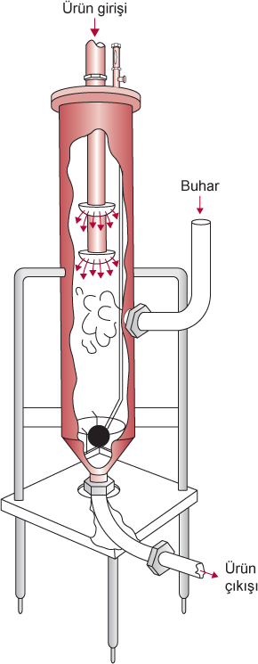
4.1.4 BUHAR-İNFÜZYON ISI DEĞİŞTİRİCİ
Bir buhar-infüzyon ısı değiştirici buhar ile ısı arasında direkt temas sağlar.
Şekildeki gibi, sıvı durumdaki ürün ısı değiştiricinin üstünden pompalanır ve ardından ısıtma haznesindeki ince katmanlardan akması sağlanır.

Slide 49
Sıvının viskozitesi dağıtıcıların boyutunu belirler.
Doğranmış sebze, kıyılmış et ve pirinç gibi parçacıklar içeren ürünler özel olarak tasarlanmış dağıtıcılar ile işlenebilir.
Buhar küçük damlacıklara sahip gıda ile temas ettiğinde yüksek ısı aktarım hızları elde edilir.

Slide 50
Buhar yoğuşması nedeniyle ürünün sıcaklığı oldukça hızlı yükselir.
Yoğuşuk buhar ile ısınan ürün haznenin alt bölümünden alınır.
Haznenin dibinde istenilen pişmenin sağlanması amacıyla belli miktarda ısı kalabilir.

Slide 51
Isıtma haznesinin girişinde ve çıkışındaki ürün sıcaklıkları arasındaki fark deodorize edilmiş süt (76.7’den 82.2°C’ye) için 5.5 °C’ye kadar düşebilir veya aseptik paketlenmiş sterilize puding (48.9’den 145.6°C’ye) için 96.7 °C’ye kadar artabilir.

Slide 52
Buhar yoğuşması nedeniyle ürüne eklenen su miktarı, özellikle işleme sırasında genel olarak su eklenmesinin gerekmesi gibi bazı durumlarda istenilebilir.
Aksi halde, yoğuşma ile eklenen su içeriği ısıtılan sıvının vakumlu soğutma sistemine pompalanması ile uzaklaştırılır.

Slide 53
Yoğuşma nedeniyle ürüne geçen su miktarı, ürünün ısı değiştiriciye giriş sıcaklığı ve vakum soğutucudan çıkış sıcaklığını ölçerek hesaplanabilir.

Slide 54
Bu tip ısı değiştirici konsantre çorba, çikolata, işlenmiş peynir, dondurma miksi, puding, turta meyve dolguları ve süt gibi geniş çeşitlilikteki ürünlerin pişirilmesi ve/veya sterilize edilmesi gibi uygulamalara sahiptir.

